Slide 1

міграції радіонуклідів в природному середовищі та в лісових біоценозах
План лекції
1. Джерела радіоактивності в навколишньому середовищі.
2. Шляхи міграції радіоактивних речовин в об'єктах навколишнього середовища
3. Міграція радіонуклідів в ланці «ґрунт-лісова рослинність».
4. Особливості накопичення радіонуклідів в грунтах.
5. Особливості накопичення радіонуклідів в грибах.
6. Особливості накопичення радіонуклідів лісовими ягодами.

Slide 2
Джерела радіоактивності у навколишньому середовищі.
Радіоактивність навколишнього середовища формується за рахунок природних радіонуклідів, що надходять з атмосфери і земної кори, а також у результаті забруднення штучними радіонуклідами, викликаного діяльністю людини.
Природні радіонукліди надходять на поверхню Землі з атмосфери, утворюючись при взаємодії космічного випромінювання з ядрами азоту, кисню і аргону (космогенні радіонукліди). Другим важливим джерелом природної радіоактивності є гірські породи, що складають товщу земної кори.
Особливо небезпечними є випадки раптових викидів штучних продуктів поділу у навколишнє середовище в результаті випробувань атомної зброї й аварійних ситуацій на підприємствах, пов'язаних з виробництвом атомної енергії, які можуть призводити до локальних і глобальних забруднень ґрунту й живих організмів радіоактивними речовинами на тривалий період.
Переважна більшість штучних радіоактивних ізотопів, що надходять у навколишнє середовище, належать до короткоживучих і протягом кількох годин – місяців практично розпадаються.
Особливу небезпеку натепер і на довгі роки в майбутньому для людини і взагалі для всього живого серед радіонуклідів, викинутих в результаті аварії на Чорнобильській АЕС, являють довгоживучі 90Sr (період піврозпаду 29 років), 137Cs (30 років) і 239Pu (24000 років) та ізотопи.

Slide 3
Радіоактивні речовини, які випадають на земну поверхню, концентруються у трьох головних об'єктах – ґрунті, рослинах і водоймах. З поверхні ґрунту радіоактивні речовини, розчиняючись у воді атмосферних опадів чи поливних водах або ж механічно з током води, пересуваються до глибших шарів.
Радіоактивні опади у вигляді аерозольних частинок з питомою масою, як правило, більше одиниці, потрапляючи на поверхню водойм, досить швидко опускаються на дно, концентруючись у мулових відкладах, де їх може нагромаджуватись до 95–98% від кількості, що випала на водне дзеркало.
Проте частина їх з часом розчиняється у воді, тим самим забруднюючи її. В основі схеми міграції радіонуклідів лежить припущення, що первинним джерелом забруднення є атмосфера, як це дійсно буває при більшості радіаційних інцидентів. Але джерелом первинного забруднення можуть стати і водойми. Так, наприклад, Науково-виробниче об'єднання «Маяк» (Росія), що виробляло плутоній для військових цілей, у період з 1949 до 1956 р. скидало радіоактивні відходи у найближчу річку Теча, яка входить до басейну р. Об, а з 1951 до того ж 1956 р.– в озеро Карачай. За ті роки сумарний скид за сумарною радіоактивністю досяг рівня Чорнобильського викиду.

Slide 4

Деревна рослинність має більш високу здатність утримувати радіоактивні опади, ніж трав'яниста. Це зумовлено великою біомасою крон, надзвичайно великою площею листяного покриву. Тому деревний ярус виконує роль своєрідного фільтра, який міцно утримує радіоактивні випадання. Під покривом лісу знаходиться лісова підстилка, яка являє собою досить потужний шар органічних решток (хвоя, листя, дрібні гілки, відпавша кора та інші) різного ступеня розкладу, що поступово переходить у перегнійно-акумулятивний горизонт. Маючи високу утримуючу та сорбційну здатність, лісова підстилка є місцем концентрації елементів живлення і різноманітних інших речовин, в тому числі і радіоактивних.
Після осідання радіоактивних частинок на крони дерев розпочинається їх вертикальна міграція під впливом сил гравітації, атмосферних опадів, руху повітря, з листопадом, внаслідок чого радіоактивні речовини переміщуються в нижні шари крон і під покрив лісу. Швидкість такої міграції залежить від фізико-хімічних характеристик радіоактивних випадінь, хімічних властивостей радіонуклідів, типу і віку деревостоїв, метеорологічних умов, пори року.
Вміст радіонуклідів у компонентах деревного ярусу неоднозначний. Максимум вмісту 137Cs відмічається в прирості, а мінімальна його кількість зафіксована в деревині. За інтенсивністю самоочищення основні лісоутворюючі породи утворюють ряд: осика > дуб > сосна > вільха > береза.

Slide 5
Через деякий період, який у хвойних лісах може вимірюватись роками, основна маса радіонуклідів переходить у лісову підстилку та верхній горизонт ґрунту. Як і під трав’янистою рослинністю на цілині, основна маса радіонуклідів накопичується у верхньому 10–15-сантиметровому шарі ґрунту. Саме з нього через 4–5 років в листяному лісі і через 8–10 років у хвойному, що зумовлено вже відміченими особливостями у швидкості вертикальної міграції радіонуклідів та скорішою мінералізацію листя у порівнянні з хвоєю, розпочинається активне надходження радіонуклідів у дерев'янисті рослини через корені.
Якщо механізми засвоєння радіонуклідів дерев'янистими і звичайними сільськогосподарськими рослинами практично не відрізняються, то характер їх нагромадження має принципові відмінності. Багаторічні дерев'янисті рослини, на відміну від одно-дворічних трав’янистих, акумулюють радіонукліди у деревині, корі, гілках, хвої. І хоча основна маса радіонуклідів сконцентровується у листі, а найменша – в деревині, багаторічний замкнутий цикл радіонуклідів листя–лісова підстилка–грунт–корені–стовбур–листя і так далі може призводити до значного радіонуклідного забруднення деревини і, відповідно, матеріалів, які виготовляються з неї.

Slide 6
Виділяють деревні породи, які найменше (дуб, осика) та найбільше (вільха, береза) нагромаджують радіонукліди. У всіх деревних породах найбільший вміст радіонуклідів встановлено у бруньках, листках і хвої, у внутрішній частині кори та однорічних пагонах. Водночас вивчення вмісту радіонуклідів у радіальних приростах деревини виявив найбільшу їх активність у річних кільцях, утворених після аварії на ЧАЕС і особливо за останні 15 років. Загалом встановлено зменшення величини питомої активності радіонуклідів у деревині від периферійної її частини до центру
Тому при закладанні лісових насаджень слід враховувати різну здатність видів лісових порід до нагромадження радіонуклідів. Відомо, що ялина і дуб нагромаджують 90Sr у більших кількостях, ніж сосна та модрина, акація – в більших, ніж береза. Це також пов'язане з кальцефільністю та калієфільністю рослин, біологічними особливостями видів.

Slide 7
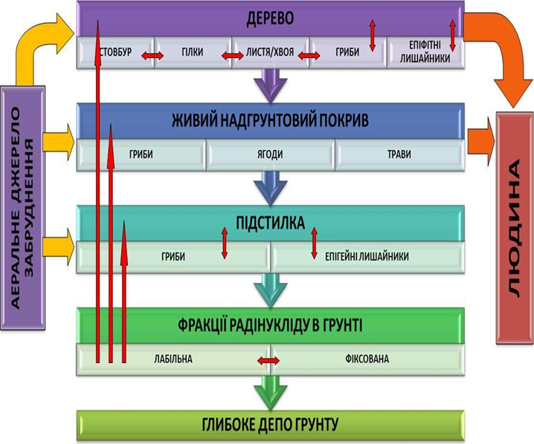
Рис. 1. Концептуальна модель міграції радіонуклідів у лісових
екосистемах

Slide 8
В Україні ліси займають 9,9 млн. га. Внаслідок аварії на ЧАЕС, під радіоактивне забруднення потрапило близько 3,5 млн. га лісів. Найбільші площі радіоактивного забруднення лісів знаходяться в Житомирській (60%), Київській (52,2%), Рівненській (56,2) областях. У Волинській, Чернігівській, Черкаській, Вінницькій і Сумській областях частка радіоактивно забруднених лісів становить близько 20%.
У період аварії на ЧАЕС лісові масиви виконали свою природну роль і захистили певні території від більш високого радіоактивного забруднення. В перші дні після Чорнобильської аварії 60 – 80% радіонуклідів затрималось на кронах дерев. У цілому на лісові масиви осіло приблизно на 30% більше радіоактивних опадів, ніж на безлісі території. Окремі дослідження свідчать, що концентрація радіоактивних речовин у лісових екосистемах була у 7-10 і навіть 30 разів вищою, ніж в інших типах природних ценозів.
У цілому по Україні майже 70% території з рівнем забруднення 137Cs понад 185 кБк/м2 займають лісові масиви.

Slide 9
Встановлено, що найпоширенішим радіонуклідом – забруднювачем лісових площ України є 137Cs, який становив у зоні конденсаційних випадінь до 90% загальної активності радіонуклідів.
Потрапивши в навколишнє середовище, радіонукліди акумулюються рослинним покривом та верхнім шаром ґрунту і включаються в біологічний цикл кругообігу речовин. При цьому, темпи надходження радіоактивних речовин в рослинні органи залежать від їх хімічної форми, фізіологічних потреб рослин, фізико-хімічних властивостей та місця зростання.
Вплив лісових пожеж на міграцію радіонуклідів.
Вивчення перерозподілу радіонуклідів після лісових пожеж показало, що, залежно від інтенсивності пожежі, пришвидшується їх переміщення з лісового намету до ґрунту та більш інтенсивна міграція до мінеральної його частини і в межах ґрунтового профілю. З часом після відновлення лісових насаджень і рослинності відмічаються дещо вищі темпи надходження радіоактивних елементів з ґрунту до рослин. Дослідники зазначають, що у разі верхових пожеж відбувається вертикальний підйом легких, недогорілих частинок рослин і лісової підстилки, а отже, і радіонуклідів та перенесення їх на інші площі.

Slide 10
Розподіл радіонуклідів у лісовій фауні.
Уже безпосередньо після аварії на ЧАЕС розпочалося надходження радіонуклідів до основних мисливських тварин лісів: козулі європейської, лося, дикого кабана. Це можна пояснити тим, що радіоактивні пил та аерозолі опускались на поверхню кормових рослин і ґрунту і після їх поїдання тваринами надходили в їх організми. З часом, після переміщення радіонуклідів у ґрунт і включення їх до геохімічних процесів вони, через кореневі системи, знову ж таки переміщались до тих рослин та ґрунтових тварин, яких поїдали мисливські тварини.
Лісовим екосистемам в літературі приділяється мало уваги, а інформація про рівні забруднення таких видів лісових рослин, як гриби і ягоди, які можуть впливати на формування дозового навантаження на все населення, з’явилась тільки через деякий час після Чорнобильської аварії. Особливу увагу привертають гриби, які здатні накопичувати в своїх плодових тілах радіонукліди 137Cs набагато разів більше, ніж інші представники лісового біогеоценозу, а з врахуванням того, що запаси біомаси міцелію складають 200-300 г/м2 , то очевидним є значення ролі грибів в біогеохімічній міграції цього радіонукліду. Основна маса міцелію грибів знаходиться в лісовій підстилці, що характерно тільки для лісових рослин.

Slide 11
У лісовій підстилці акумулюється біля 70% 137Сs, який потрапив у ґрунт лісових масивів.
Населення все більше використовує продукцію з підсобних господарств, регулярно (від 1/3 до 2/3 жителів Полісся) вживає у їжу «дари лісу» ( збирає гриби, ягоди і лікарські рослини, відстрілює дичину). Внесок харчових продуктів лісу у дозу внутрішнього опромінення коливається від 12 до 40% у всього населення і до 50-95% його критичних груп.
Особливо високим накопиченням радіонуклідів вирізняються гриби, як і інші живі організми, що використовують органічну речовину лісової підстилки і кореневих виділень в якості основного джерела вуглецевого живлення (ґрунтова мезофауна, мікоризні гриби, мікроорганізми).
Кількість їстівних видів грибів на території України сягає до 500 видів, але найбільш поширеними серед них на території Українського Полісся є 10-15 видів грибів, які споживаються населенням.
Накопичення радіонуклідів грибами залежить від їх видового складу і
за ступенем накопичення радіоцезію основні види їстівних грибів підрозділяються на 4 групи:
1) акумулятори – польські гриби, свинушки, маслюки звичайні;
2) сильно акумулюючі – грузді, зеленушки, сироїжки, вовнянка рожева;
3) середньо накопичуючі – лисички, рядовки, білі гриби, підберезники, підосиновики;
4) слабо накопичуючі – опеньки, дощовик їстівний, гриби-парасольки строкаті.
Навіть більше як через 35 років після аварії на Чорнобильські АЄС радіоактивне забруднення грибів залишається надто високим і вони мають великий вплив на формування дозового навантаження на організм людей, які мешкають на найбільш забруднених територіях.

Slide 12
Табл. 1. Питома активність ¹³⁷Сs у грибах, зібраних в лісах Північних районів Житомирської області (2020-2021) р.
Вид грибів | Кількість відібраних зразків | Щільність забруднення ґрунту, кБк/м² (Min-max) | Питома активність грибів, Бк/кг (Min-max) | Кп (Min-max)
Маслюки (Boletus luteus L. ex Fr.) | 25 | 101–1570 | 5600–162000 | 55,4–103,2
Підберезовики (Boletus scaber Bull. ех Fr.) | 20 | 123–940 | 4162–45200 | 33,8–48,1
Підосиновики (Leccinum) | 20 | 128–640 | 2230–61100 | 17,4–95,5
Польські гриби (Boletus badius Fr.) | 25 | 74–3980 | 10700–364000 | 91,5–144,6-
Білі гриби (Boletus edulis Bull. ех Fr.) | 35 | 94–2720 | 5220–183000 | 55,5–67,3
Лисички (Cantharellus cibarius Fr.) | 20 | 165–810 | 4160–42000 | 25,2–51,9
Сироїжки (Russula Pers.) | 20 | 65–549 | 3590–39170 | 55,2–71,3

Slide 13
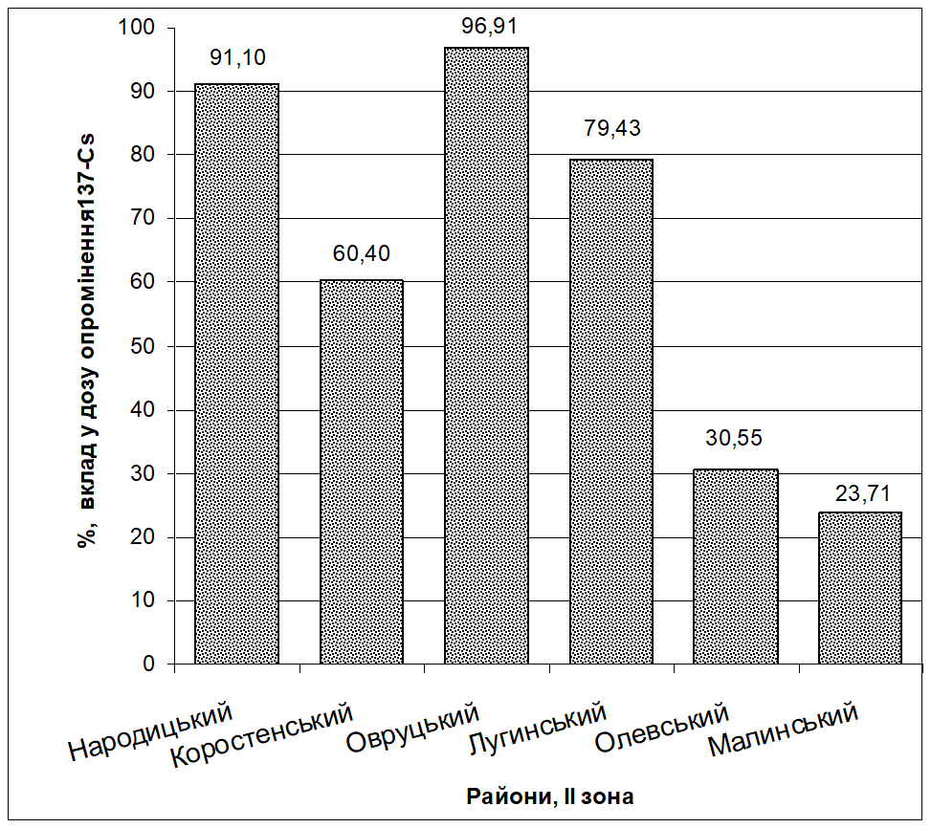
Рис. 2. Внесок ¹³⁷Сs за рахунок грибів у дозу внутрішнього опромінення жителів 2-ої зони, %

Slide 14
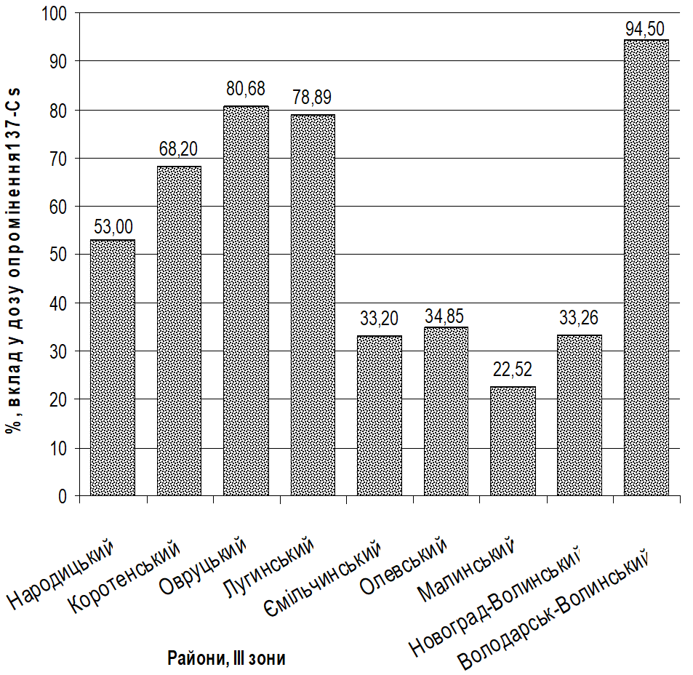
Рис. 3. Внесок 137Сs за рахунок грибів у дозу внутрішнього опромінення жителів 3-ої зони, за рахунок з 137Сs, %

Slide 15
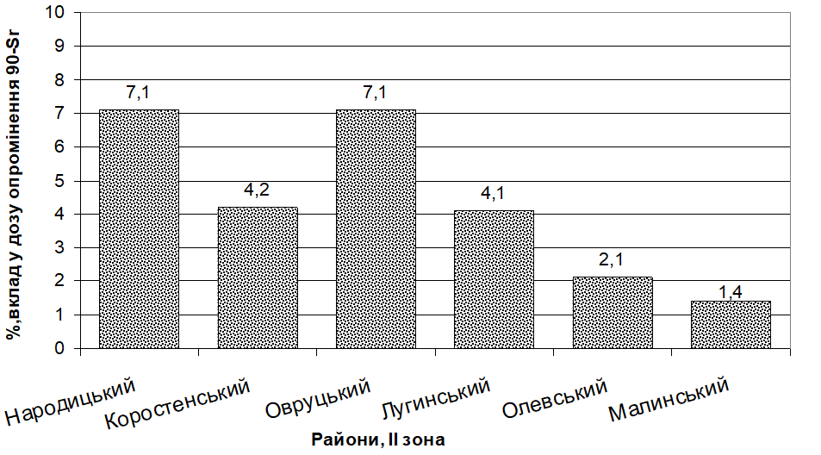
Рис. 4. Внесок 90Sr, за рахунок грибів у дозу внутрішнього опромінення жителів 2-ої зони, %

Slide 16
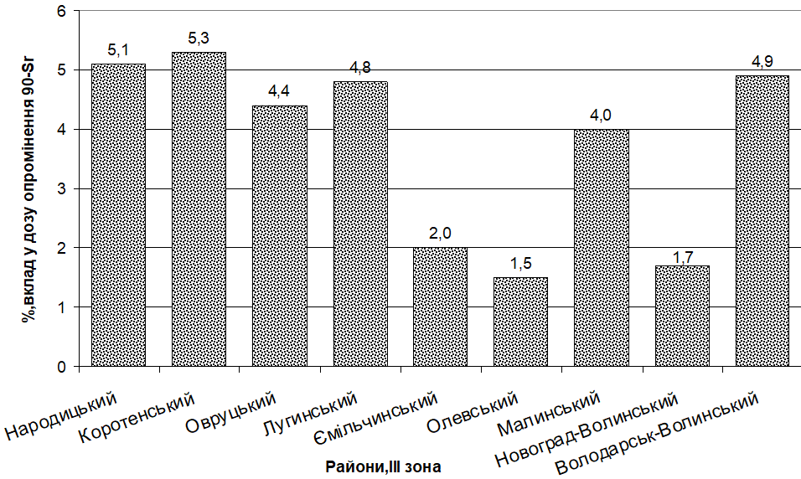
Рис. 5. Внесок 90Sr, за рахунок грибів у дозу внутрішнього опромінення жителів 3-ої зони, за рахунок 90Sr, %

Slide 17
У Житомирській області загальна площа ягідників становить 73,63 тис. га, Рівненській – 66,68 тис. га, Волинській – 55,93 тис. га. В цих областях найбільшу частку ягідникових площ займають чорничники: в Житомирській області – 91,8%, Рівненській – 66,5 %, Волинській – 85,3%. Значно менші території займають в згаданих регіонах журавлинними – 3,1; 32,5 та 8,0% відповідно. Дуже незначна частка ягідникових площ припадає на брусничники – 4,0; 0,3; 5,9% та буяшники – 1,2; 0,8; 1,0% відповідно. В Українському Поліссі ростуть ще декілька видів ягід: суниця лісова, малина звичайна, ожина, які не мають суттєвого промислового значення, але заготовлюються в певних обсягах населенням для власних потреб.
У результаті аварії на Чорнобильській АЕС значна частина ягідників була забруднена радіонуклідами. Беручи до уваги те, що найбільші площі ягідників знаходяться у північних районах вищезазначених областей, де щільність забруднення радіонуклідами, зокрема 137Cs і 90 Sr, максимальна, то з радіологічної точки зору у лісових екосистемах найбільш критичною є недеревна продукція лісу, яка за харчовими ланцюгами має прямий вихід на людину і є джерелом додаткового внутрішнього опромінення населення, яке мешкає на радіоактивно забруднених територіях північної частини Житомирщини.

Slide 18
Для ягід видів родини брусничних, що складають основу ягідних ресурсів в цих районах, характерне максимальне накопичення 137Cs серед всіх ягідних видів.
Екологічні умови істотно впливають на інтенсивність накопичення 137Cs у ягодах різних видів. Саме це викликає значні коливання питомої активності радіонуклідів в ягодах при однаковій щільності забруднення ґрунту. Зокрема, значення коефіцієнтів переходу 137Cs в свіжі ягоди чорниці варіює у межах 3,4-16,1, суниці лісової – 2,9-10,9, малини звичайної – 2,7-8,4.
У лісових екосистемах одночасно відбуваються різнонаправлені процеси міграції техногенного 137Сs – очищення одних (лісова підстилка, чорниці, однорічний приріст деревних порід та ін.) та збільшення забруднення інших (мінеральні шари ґрунту, білий гриб тощо), тому прогнозувати вміст 137Сs та інших техногенних радіонуклідів у лісових екосистемах, в тому числі грибах та ягодах, а також можливості реабілітації певних ділянок лісу – питання складне.
Для більшості мешканців забруднених територій лісові ягоди є також суттєвим джерелом надходження радіонуклідів до організму.
Встановлено, що найбільша частка споживання лісових ягід у досліджуваних нами регіонах припадає саме чорниці.

Slide 19
Таблиця 2. Вміст ¹³⁷Сs в лісових ягодах, зібраних в лісах Північної частини Житомирської області
Лісові ягоди | Щільність забруднення ґрунту, кБк/м² (Min-max) | Питома активність ягід, Бк/кг (Min-max) | Кп (Min-max)
Малина (Rubus idaeus) | 71–910 | 775–3838 | 4,2–10,9
Чорниця (Vaccinium myrtillus L.) | 152–1210 | 2209–14945 | 12,4–14,5
Суниці (Fragaria vesca) | 99–980 | 1191–3830 | 4,1–12,0
Буяхи (Vaccinium uliginosum L.) | 143–717 | 1580–6766 | 9,4–11,1
Брусниці (Rhodococcum vitis- idaea (L.) Avr.; Vaccinium vitis-idaea L.) | 87–739 | 2569–9800 | 11,7– 13,3

Slide 20
Рис. 6. Внесок 137Сs за рахунок лісових ягід у дозу внутрішнього опромінення жителів 2-ої зони, %

Slide 21
Рис. 7. Внесок 137Сs за рахунок лісових ягід у дозу внутрішнього опромінення жителі 3-ої зони, %

Slide 22
Рис. 8. Внесок 90Sr за рахунок лісових ягід у дозу внутрішнього опромінення жителі 2-ої зони, %

Slide 23
Рис. 9. Внесок 90Sr за рахунок лісових ягід у дозу внутрішнього опромінення жителі 3-ої зони, %

Slide 24
Таблиця 3. Допустимі рівні вмісту радіонуклідів ¹³⁷Cs і ⁹⁰Sr у продуктах харчування та питній воді (ДР-2006)
№ з/п | Назва продукту | ⁹⁰Sr (Бк/кг, Бк/л) | ¹³⁷Cs (Бк/кг, Бк/л)
1 | Хліб, хлібопродукти | 5 | 20
2 | Картопля | 20 | 60
3 | Овочі (листові коренеплоди, столова зелень) | 20 | 40
4 | Фрукти | 10 | 70
5 | М’ясо і м’ясні продукти | 20 | 200
6 | Риба і рибні продукти | 35 | 150
7 | Молоко і молочні продукти | 20 | 100
8 | Яйця (в одному яйці) | 2 | 6
9 | Вода | 2 | 2
10 | Молоко згущене і концентроване | 60 | 300
11 | Молоко сухе | 100 | 500
12 | Свіжі дикоростучі ягоди і гриби | 50 | 500
13 | Сушені дикоростучі ягоди і гриби | 250 | 2500
14 | Лікарські рослини | 200 | 600
15 | Інші продукти | 200 | 600
16 | Спеціальні продукти дитячого харчування | 5 | 40

